Slide 1


UBND QUẬN LONG BIÊN
TRƯỜNG MẦM NON HOA MỘC LAN
KHÁM PHÁ KHOA HỌC
SỰ PHÁT TRIỂN CỦA CÂY TỪ HẠT ĐẬU
LỨA TUỔI: MGN 4 – 5 TUỔI
Năm học: 2023 - 2024

Slide 2

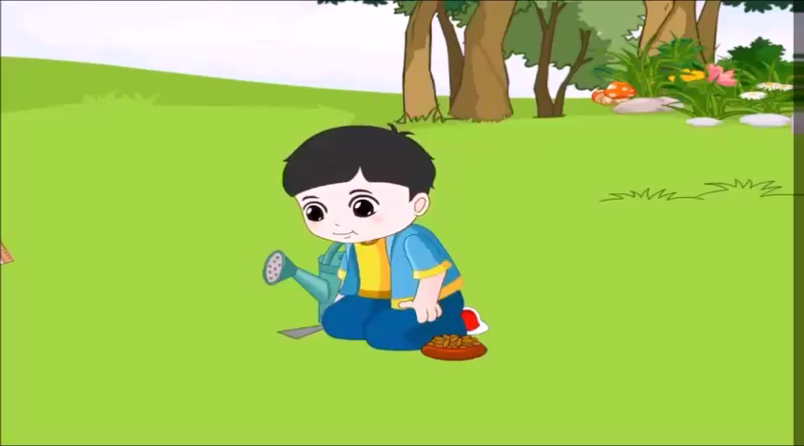


Slide 3
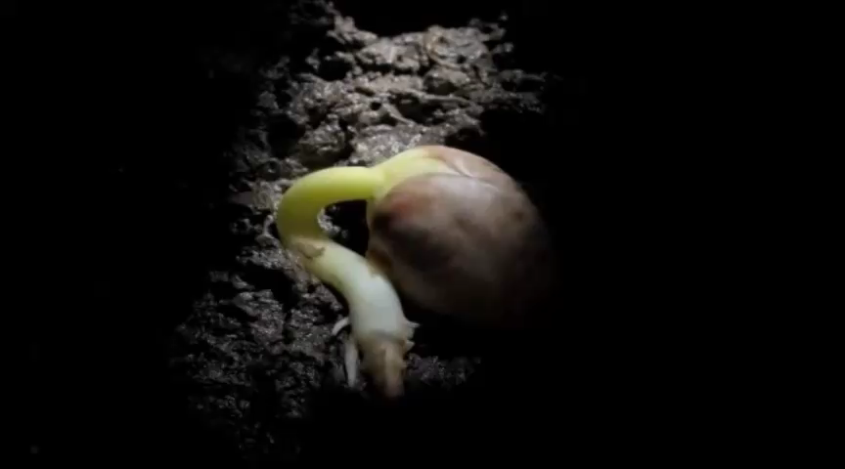

Slide 4
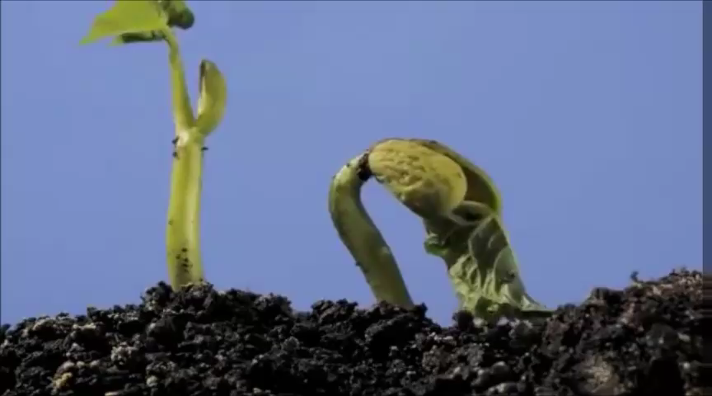

Slide 5
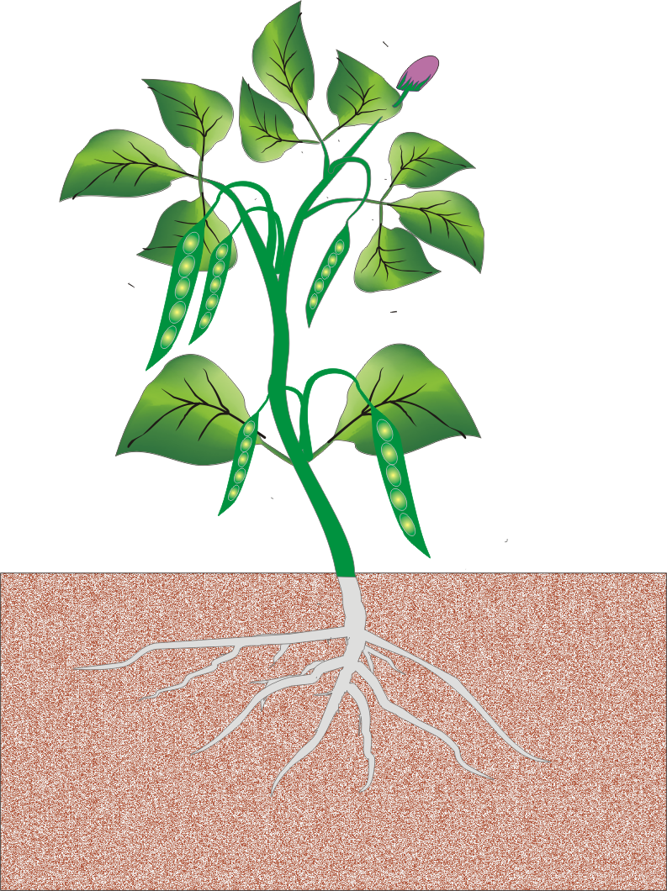

Slide 6
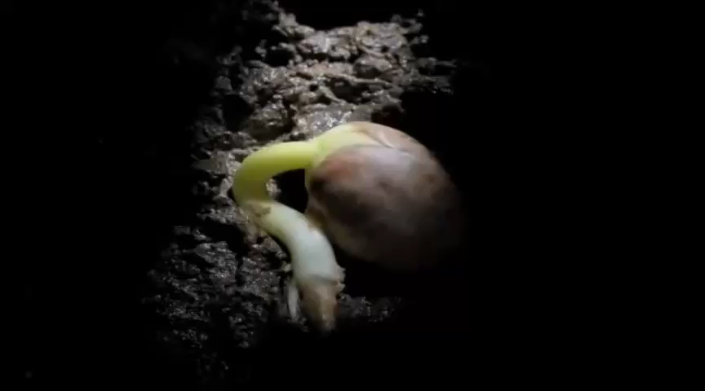

Slide 7






Slide 8

Hoạt động 3: Trò chơi “Ai nhanh hơn”
Câu 2
Câu 1
Câu 3

Slide 9

Câu 1: Để hạt giống có thể phát triển thành cây, đầu tiên phải làm gì?
A. Gieo hạt xuống đất.
B. Ngâm vào trong nước.

Slide 10

Câu 2: Sau khi gieo hạt xuống đất, con người có phải chăm sóc không?
AaA. Không.
B. Có.

Slide 11

Câu 3: Đâu là sơ đồ đúng quá trình phát triển của cây từ hạt?
A. Gieo hạt => nẩy mầm => cây con => cây trưởng thành => ra hoa => kết quả.
B. Nẩy mầm => cây con => gieo hạt => cây trưởng thành => ra hoa => kết quả.

Slide 12
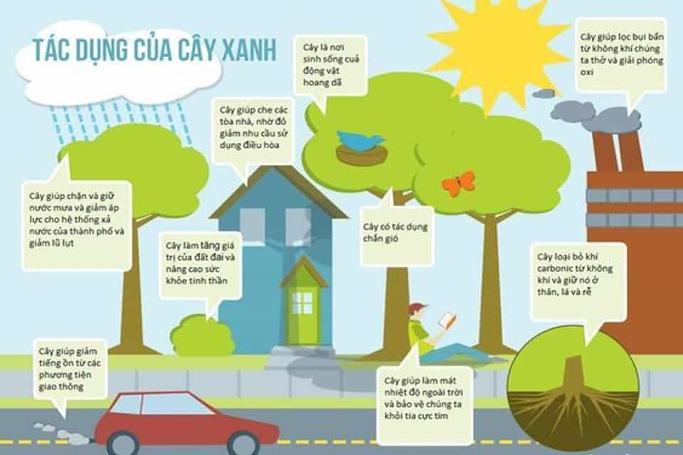
Lợi ích của cây xanh.

Slide 13
